Slide 1
Gobernanza TIC
Gonzalo Iglesias
Abogado

Slide 2
Definición
La Gobernanza de la Tecnología Informática es un conjunto de responsabilidades y prácticas usadas por la GERENCIA DE UNA ORGANIZACIÓN para proveer DIRECCIÓN ESTRATÉGICA; asegurando que las metas sean alcanzables los riesgos sean debidamente considerados y los recursos organizacionales sean debidamente utilizados. El Gobierno de Tecnología Informática es responsabilidad de la Junta Directiva y de la Gerencia Ejecutiva
Informatic Technology Government Institute

Slide 3

Accionistas (dueños)
Gobierno Corporativo Fijas las estrategias
Di r ige
Controla
Gestión
Ejecuta los planes de negocio

Slide 4
Problemática de los sistemas de información
Los sistemas de información son una inversión o un gasto para las organizaciones?
Reducción de costos
Downsizing
Outsourcing
Offshoring
Coordinar los objetivos de la organización con los elementos IT
El Gobierno de TI se centra en el uso de la tecnología para satisfacer objetivos de la organización.

Slide 5
Factores a tener en cuenta
Correlación entre los recursos tecnológicos y los objetivos de la organización
Políticas de seguridad en el manejo de la información
Cumplimiento de los criterios de la información exigidos por la organización (confidencialidad, integridad, disponibilidad, eficiencia, eficacia, cumplimiento, efectividad)?
Adecuación de la gestión con normativas nacionales e internacionales, buenas prácticas
Analisis del desempeño

Slide 6
ISO 38500:2008
Antecendentes AS8015-2005 “Corporate Governance of Information and Communication Technology” (Australia)
Norma ISO/IEC 38500:2008 “Corporate Governance of Information Technology” (Junio 2008)
Objetivo promover el uso eficiente, efectivo y aceptable de las TI en la organización

Slide 7
Elementos
Definiciones estándares
Marco de referencia
Guías con recomendaciones
Destinatarios
Consejo de Dirección
Gestores de IT

Slide 8
Marco de Referencia Principios
Responsabilidad
Estrategia
Adquisición
Desempeño
Cumplimiento
Factor Humano

Slide 9
Marco de referencia Modelo de Gobierno
Evaluar
la utilización actual y futura de las TI. Los directivos deberían examinar y tomar conciencia del estado actual y futuro de las TI, incluidas estrategias, propuestas y procedimientos establecidos
Dirigir
La preparación e implementación de los planes y políticas que aseguren que la utilización de las TI alcanzan los objetivos de negocio
Monitorear
la adecuación a las políticas, procedimientos y planes establecidos

Slide 10
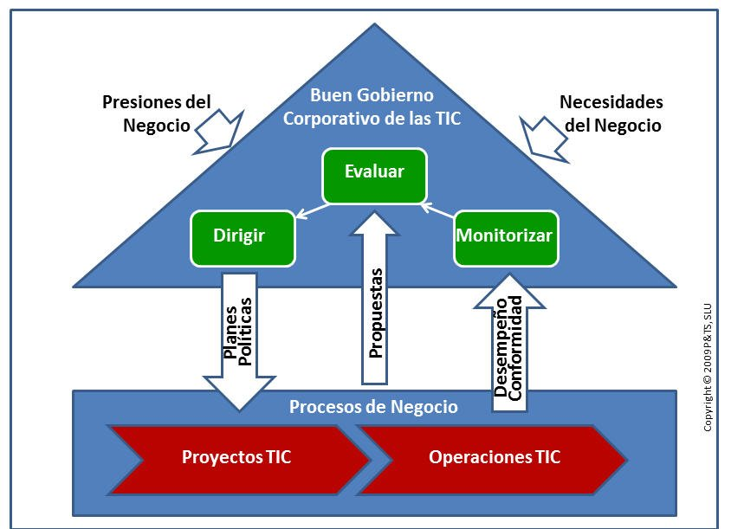

Slide 11
Guía de recomendaciones
 | Evaluar | Dirigir | Monitorear
Responsabilidad | 1.- Los Modelos para evaluar responsabilidades 2.- Las capacidades de los responsables | 1.-Que se lleven a cabo los planes establecidos 2.- Acceso la información | 1.- Si se establecen los mecanismos de gobierno TI 2.- Si se comprenden y se cumplen las responsabilidad
Estrategia | 1.- Cuales son los desarrollos futuros 2.- Cuales son los riegos asumidos 3.- Si hay correlato con los objetivos de la org. | 1.- Asegurar la innovación 2.- Diseñar políticas que aprovechen el valor de las TI | 1.- Verificar si se cumplen los objetivos fijados 2.- Establecer si se obtiene el beneficio proyectado
Adquisición | 1.- Las opciones de compra 2.- el costo/beneficio | 1.- Que el procedimiento de compra sea el adecuado 2.- Que se satisfaga las necesidades de la org | 1.- Si las adquisiciones cumplieron las capacidades esperadas 2.- La relación con el proveedor informático
Desempeño | 1.- Las propuestas operativas de los gestores de TI para mantener la capacidad de negocio 2.- Los riesgos de TI en la gestión y en la integridad de la información 3.- La eficacia de las decisiones TI para el negocio | 1.- Que se dispongan suficientes recursos TI 2.- Que se proporciones a la Dirección la información correcta y actualizada | 1.- Como las TI están dando soporte al negocio 2.- Como se asignan los recursos para las necesidades del negocio 3.- Comprobar que se cumplen las políticas y normas establecidas
Cumplimiento | 1.- Si se cumplen las leyes y la normativa interna establecida 2.- Cumplimiento de los procedimientos adoptados | Mecanismos para 1.- El cumplimiento de ley 2.- El comportamiento profesional del personal 3.- El uso ético de las TI | 1.- Auditoria 2.- Comprobar que las TI Preserven la privacidad y el conocimiento (Know How)
Componente Humano | 1.- Que se identifique y tenga en cuenta el componente humano en las TI | 1.- Que se tenga en cuenta los riesgos y oportunidades para que sean evaluados por los directores | 1.- Si se tiene en cuenta el componente humano 2.- Si se aplican prácticas adecuadas para hacerlo consistente el con el uso de TI

